Slide 1

Strategie für
Binnengebiete (Aree Interne)
Nationale Strategie für Binnengebiete - SNAI
05. Mai 2026
Peter Gamper
​
Direktor des Amtes für europäische Integration (39.1)​

Slide 2
SNAI - Nationale Strategie für Binnengebiete
Es handelt sich um eine innovative, nationale Politik für Entwicklung und territorialen Zusammenhalt, deren Ziel es ist, der Marginalisierung und dem Bevölkerungsrückgang in den benachteiligten Binnengebieten Italiens entgegenzuwirken.
Sie ist auf die lokale Unterstützung und Entwicklung ausgerichtet und will auf die Bedürfnisse marginaler Gebiete eingehen, die durch erhebliche geografische oder demografische Nachteile gekennzeichnet sind.
SNAI ist eine Strategie, die erstmals im Nationalen Reformprogramm (PNR) des Jahres 2014 vorgesehen und in das Partnerschaftsabkommen 2021-2027 zwischen Italien und der Europäischen Kommission aufgenommen wurde.
Eingeführt mit Gesetz Nr. 147/2013 vom 27.12.2013 „Stabilitätsgesetz 2014”
Partnerschaftsabkommen 2021-27 zwischen ITALIEN/EK, genehmigt durch den Beschluss der Europäischen Kommission (2022) 4787, bestätigt den SNAI-Ansatz
Der Beschluss CIPESS 41/2022 weist 172 Mio.€ für 43 neue Binnengebiete zu
(4 Mio.€ pro Gebiet)
Strategie für
Binnengebiete

Slide 3

Nationaler Strategieplan für Binnengebiete (PSNAI)
Am 9. April 2025 hat die SNAI-Steuerungsgruppe das Programmdokument mit dem Titel „Nationaler Strategieplan für Binnengebiete 2021-2027 (PSNAI)” genehmigt, in dem die strategischen Leitlinien, die Governance, die Interventionsbereiche und Prioritäten sowie die Umsetzungsmodalitäten der SNAI festgelegt sind. Insbesondere:
Zielsetzung der Strategie und rechtliche Grundlagen
Die Kartierung der Binnengebiete 2021-27
Bewertung der Erfahrungen aus der Versuchsphase 2014-20 und eingeführte Neuerungen
Strategische Leitlinien für eine integrierte Entwicklungspolitik und für ein Neu-Denken grundlegender Dienstleistungen wie Bildung, Gesundheit und Mobilität
Verfügbare Ressourcen
Erwartete Ergebnisse und Indikatoren
Organisation und Governance-Strukturen
Index für die Gebietsstrategien und Format der Maßnahmenblätter
Strategie für
Binnengebiete
Notes:
Etwa 60 % des italienischen Staatsgebiets werden gemäß der Definition der Nationalen Strategie für Binnengebiete (SNAI) als Binnengebiete eingestuft. Diese Territorien, zu denen fast 4.000 Gemeinden gehören, bedecken 58,8 % der nationalen Fläche und beherbergen etwa ein Viertel der italienischen Bevölkerung, also rund 13 Millionen Menschen.
Zum Kontext: Binnengebiete werden als Territorien definiert, die weit von grundlegenden Dienstleistungen wie Krankenhäusern, Schulen und Bahnhöfen entfernt liegen und im Vergleich zu den großen urbanen Zentren als marginal gelten. Die SNAI hat spezifische Projektgebiete ausgewählt (ursprünglich etwa 72, später weitere Gebiete für den Zyklus 2021–2027 identifiziert), auf die Investitionen konzentriert werden.
Zusammengefasst machen die Binnengebiete einen sehr großen Teil des italienischen Territoriums aus – mehr als 58 % – und umfassen damit über die Hälfte der Staatsfläche.
Die Bewerbung eines Gebiets muss mit der nationalen Kartierung (aktualisiert 2020) übereinstimmen, welche die Gemeinden nach ihrer zeitlichen Distanz zum Angebot grundlegender Dienstleistungen (Gesundheit, Bildung, Mobilität) klassifiziert.
Die kandidierenden Gebiete müssen überwiegend Gemeinden umfassen, die als peripher oder ultraperipher eingestuft sind; Gemeinden mittlerer Einstufung müssen fundiert begründet werden.
Es muss ein klar definiertes und erkennbares identitäres sowie geomorphologisches System im Gebiet vorhanden sein.
Das Gebiet muss demografische Schwierigkeiten aufweisen, etwa rückläufige Bevölkerungstrends.
Es muss eine effiziente Organisation und eine gut strukturierte Nutzung grundlegender Dienstleistungen bestehen.
Die lokalen Verwaltungen müssen den Willen und die Fähigkeit zur Zusammenarbeit und zum Zusammenschluss nachweisen, um gemeinsame Ziele zu verfolgen.
Das Gebiet muss eine angemessene demografische Größe sowie eine geeignete Anzahl an Gemeinden aufweisen, um tragfähig zu sein.
Die betroffenen Regionen bzw. autonomen Provinzen müssen ein Bewerbungsdossier vorlegen, das den relevanten geografischen Perimeter (Liste der Gemeinden) definiert und die Kandidatur mit Bezug auf die lokale Territorialstrategie begründet.
Die Kontinuität mit bereits im Zyklus 2014–2020 geförderten Gebieten wird berücksichtigt, wobei der ursprüngliche Perimeter beibehalten und Fälle marginaler Änderungen mit solider Begründung bewertet werden.
Nicht kandidierbar sind Gemeinden, die als Dienstleistungszentren (Poli) klassifiziert sind oder positive demografische Dynamiken aufweisen, etwa touristische Küstengemeinden mit Bevölkerungswachstum.
Zusammenfassend besteht das Hauptkriterium in der Identifizierung der Binnengebiete als jene Territorien, die weit von Zentren grundlegender Dienstleistungen entfernt sind, demografische Schwierigkeiten aufweisen und eine Kohäsion zwischen den Gemeinden besitzen, um lokale Entwicklungsstrategien umzusetzen – unter Wahrung territorialer und geomorphologischer Kohärenz sowie nach Prüfung von Größe und organisatorischer Struktur des Gebiets.

Slide 4
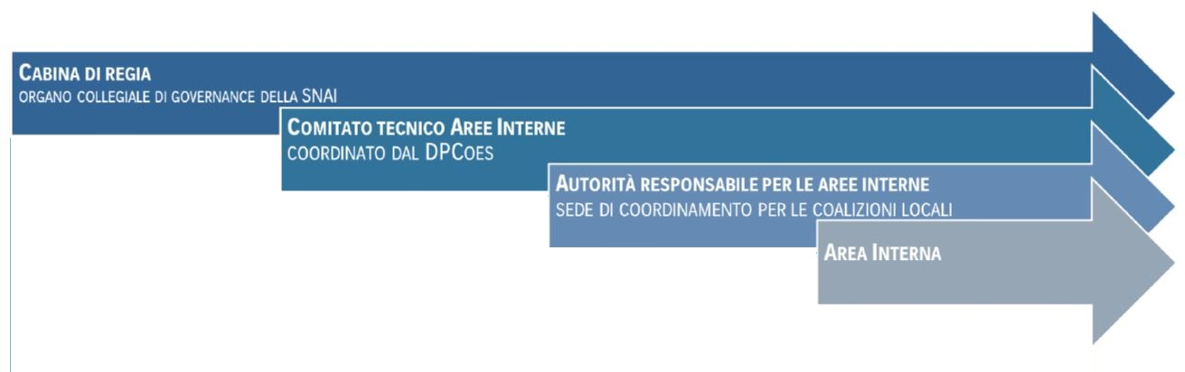
SNAI – Organisation & Governance
Das Gesetzesdekret Nr. 124/2023 richtet beim Ministerratspräsidium unter dem Vorsitz des Ministers für europäische Angelegenheiten, den Süden, Kohäsion und PNRR eine Steuerungsgruppe für Binnengebiete als Kollegialorgan ein.
Strategische Vorgaben und Koordinierungsfunktionen,
Genehmigt den PSNAI,
Genehmigt die einzelnen Gebietsstrategien,
Überwacht den Umsetzungsstand der Maßnahmen,
Fördert die Koordinierung der verschiedenen Regierungsebenen, öffentlichen Einrichtungen und beteiligten privaten Akteure.
Mit Beschluss Nr. 9 des CIPE aus dem Jahr 2015 wurde der Technische Ausschuss für Binnengebiete eingerichtet, ein Kollegialorgan, das vom DIPCOE des Ministerratspräsidiums koordiniert wird.
Technische Erhebungen zur Auswahl und Neuabgrenzung der Binnengebiete,
Technische Bewertung der einzelnen Gebietsstrategien.
Der PSNAI sieht für jede Region/AP eine ARAI als ständige Koordinierungs- und Unterstützungsstelle vor. Diese:
betreut die Phase der Definition und Umsetzung der Strategien,
legt dem CTAI die einzelnen Gebietsstrategien zur Genehmigung vor,
hat Koordinierungs- und Unterstützungsstruktur für lokale Koalitionen,
erstellt den SNAI-Jahresbericht,
ist verantwortlich für die Verwaltung der RPV
genehmigt die ordentlichen Änderungen/Anpassungen der Gebietsstrategien,
ist Ansprechstelle für die zuständigen zentralen Verwaltungen.
wählt einen federführenden Partner,
erarbeitet mit Unterstützung der Region/PA die Strategie für das Binnengebiet in Übereinstimmung mit dem PSNAI,
schlägt die zu finanzierenden Maßnahmen vor,
erstellt jährlich einen detaillierten Umsetzungsbericht für die ARAI,
ermitteln die Begünstigten, die die einzelnen Maßnahmen der Gebietsstrategie umsetzen.
Strategie für
Binnengebiete

Slide 5

Auswahlverfahren
Die Gebiete werden im Rahmen eines technischen Bewertungsverfahrens vom Technischen Ausschuss (CTAI) ermittelt, koordiniert durch das Ministerium für Kohäsionspolitik sowie unter Einbeziehung der Region/AP, welche einen begründeten Vorschlag vorlegt.
Das Binnengebiet erstellt mit Koordination der Region/AP und gemäß den Vorgaben des PSNAI einen Vorschlag für die Gebietsstrategie.
Genehmigung der Gebietsstrategie durch die SNAI-Steuerungsgruppe,
Unterzeichnung einer spezifischen Rahmenvereinbarung zwischen den Zentralverwaltungen, der Region/AP und dem federführenden Partner des Binnengebiets.
281 Mio.€ für die 72 Binnengebiete 2014-2020,
210 Mio.€ für die Stärkung alter und die Finanzierung von 43 neuen Binnengebieten,
Zusätzliche Mittel für das Straßennetz, Waldbrandprävention,
Weitere ergänzende Mittel.
Strategie für
Binnengebiete

Slide 6
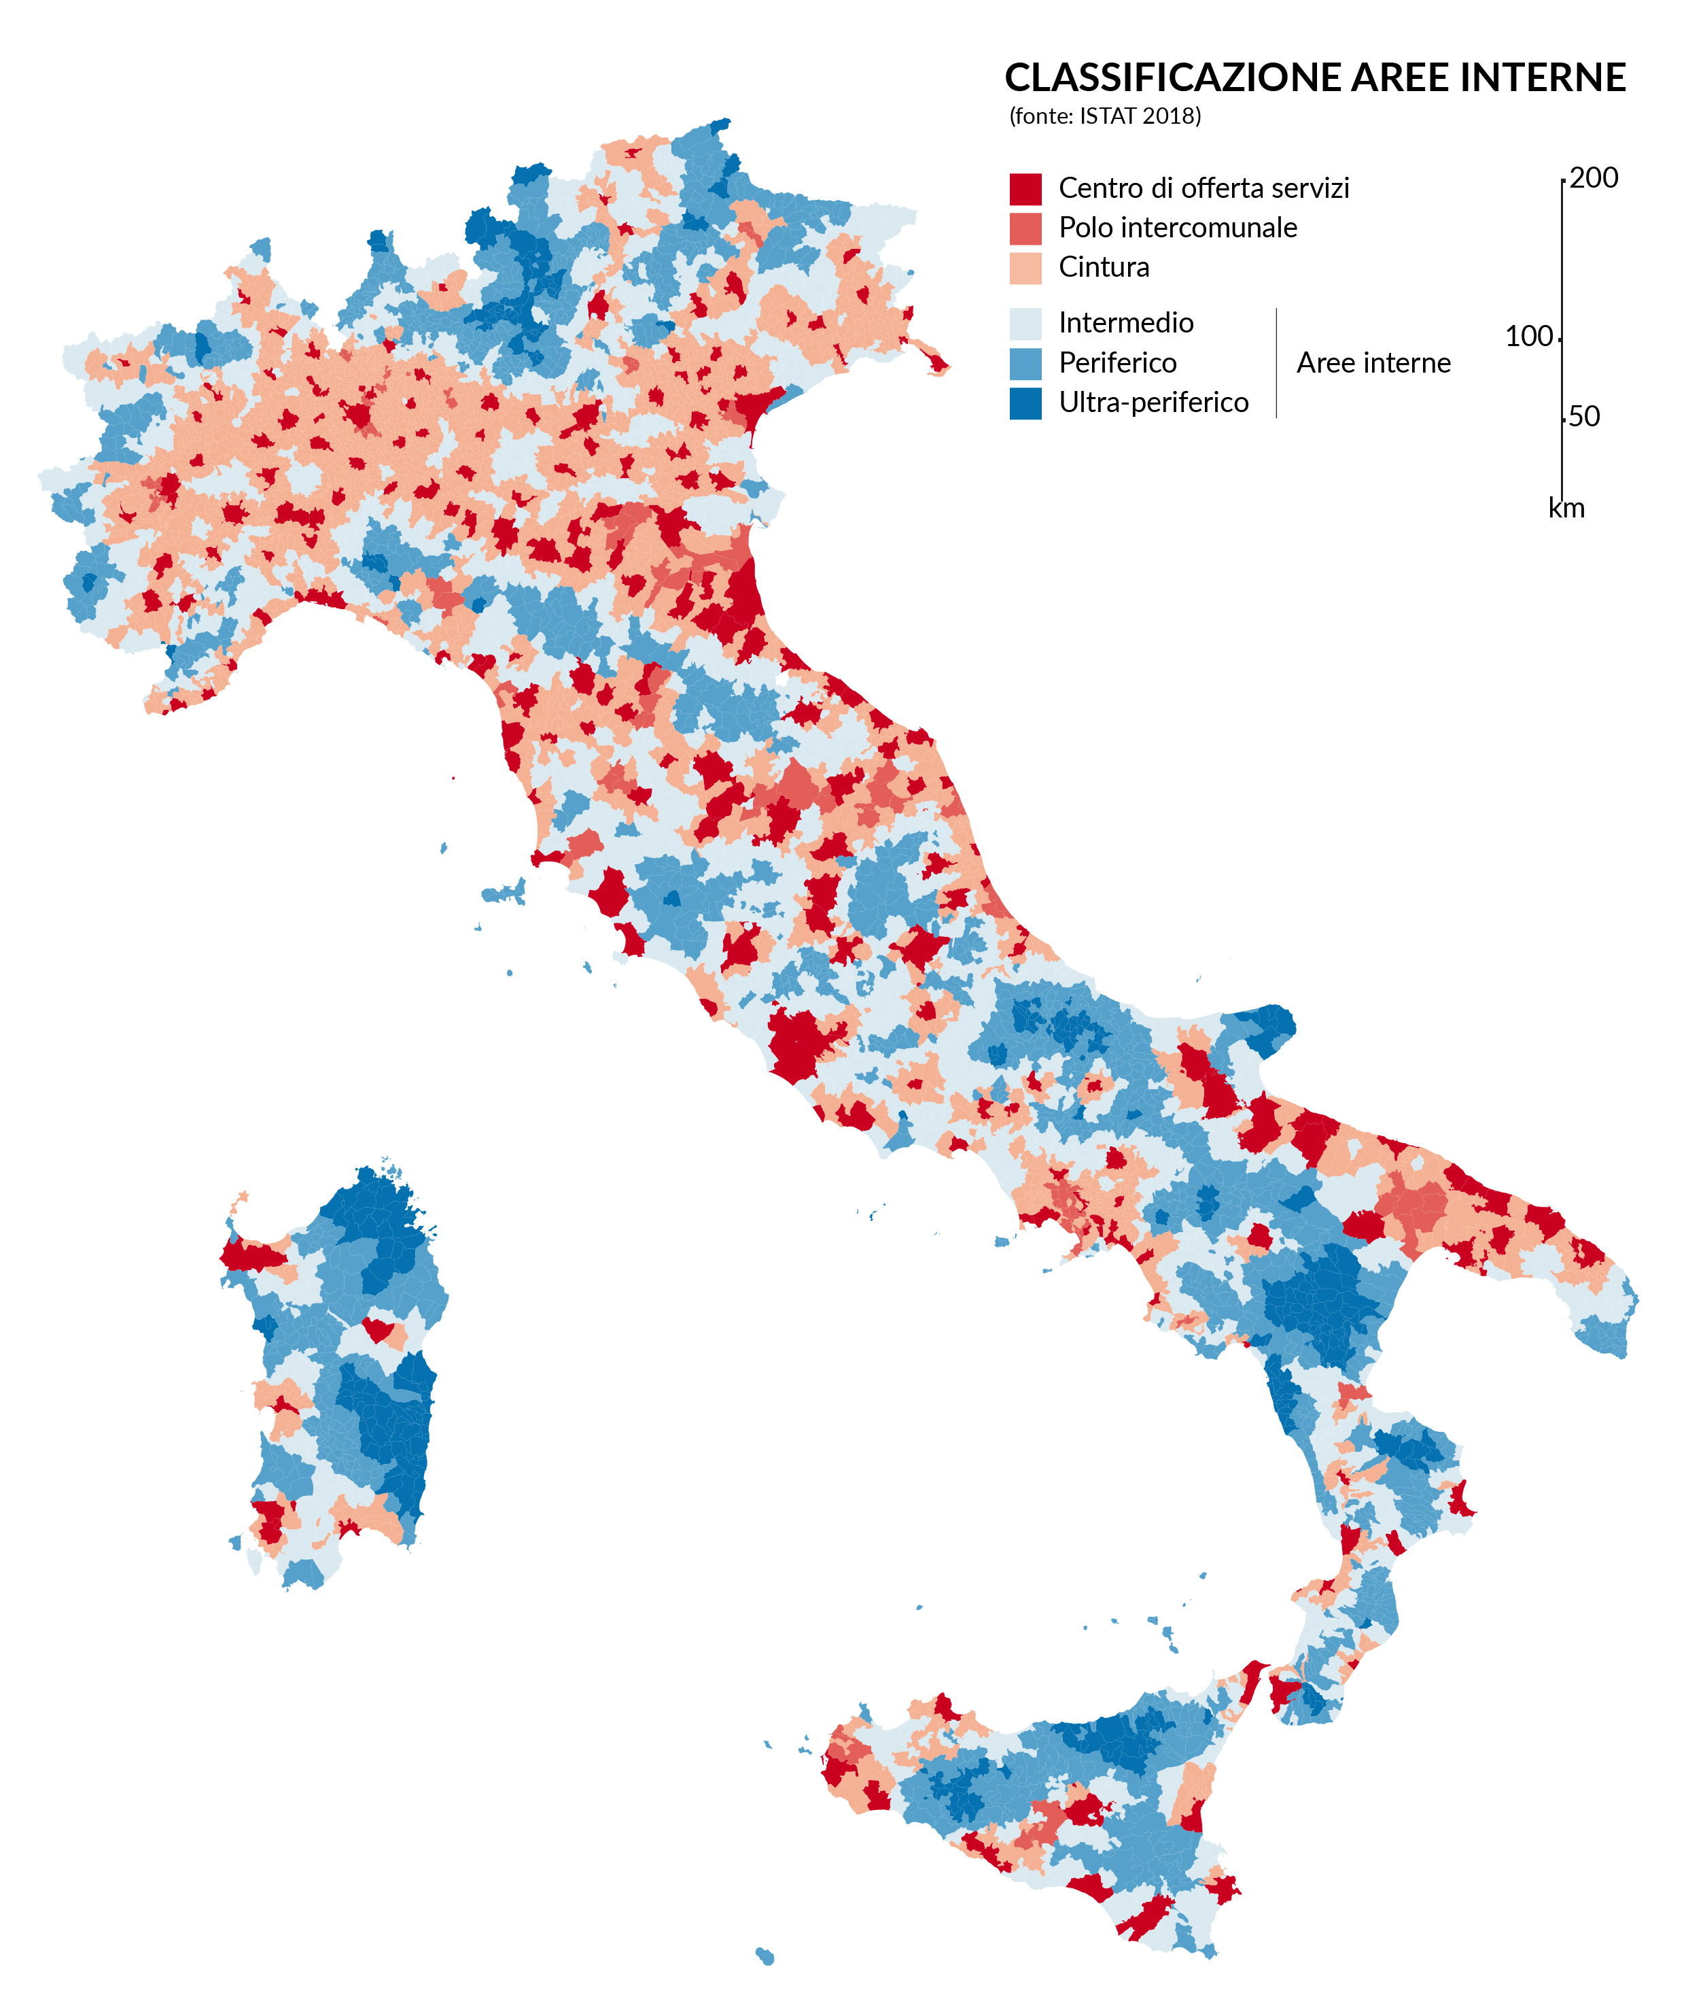
Binnengebiete 2021-27
Die Binnengebiete werden als benachteiligte Gebiete definiert, die weit entfernt von grundlegenden Dienstleistungen wie Krankenhäusern, Schulen und Bahnhöfen liegen und im Vergleich zu den großen städtischen Zentren als marginal gelten.
Etwa 60% der Fläche Italiens ist von dieser Art von Gebieten bedeckt.
Auswahlkriterien sind unter anderem:
  Entfernung zu grundlegenden Dienstleistungen (Gesundheit, Bildung, Mobilität)
  demografische Schwierigkeiten, tendenzieller Bevölkerungsrückgang
  Zusammenarbeit zwischen den Gemeinden und territoriale und geomorphologische Kohärenz
  angemessene Bevölkerungsgröße und Anzahl der Gemeinden.
Im Programmplanungszeitraum 2021-2027 gibt es insgesamt 124 Binnengebiete (davon 56 neue), die 1.904 Gemeinden mit 4,5 Millionen Einwohnern umfassen.
Strategie für
Binnengebiete
Notes:
Etwa 60 % des italienischen Staatsgebiets werden gemäß der Definition der Nationalen Strategie für Binnengebiete (SNAI) als Binnengebiete eingestuft. Diese Territorien, zu denen fast 4.000 Gemeinden gehören, bedecken 58,8 % der nationalen Fläche und beherbergen etwa ein Viertel der italienischen Bevölkerung, also rund 13 Millionen Menschen.
Zum Kontext: Binnengebiete werden als Territorien definiert, die weit von grundlegenden Dienstleistungen wie Krankenhäusern, Schulen und Bahnhöfen entfernt liegen und im Vergleich zu den großen urbanen Zentren als marginal gelten. Die SNAI hat spezifische Projektgebiete ausgewählt (ursprünglich etwa 72, später weitere Gebiete für den Zyklus 2021–2027 identifiziert), auf die Investitionen konzentriert werden.
Zusammengefasst machen die Binnengebiete einen sehr großen Teil des italienischen Territoriums aus – mehr als 58 % – und umfassen damit über die Hälfte der Staatsfläche.
Die Bewerbung eines Gebiets muss mit der nationalen Kartierung (aktualisiert 2020) übereinstimmen, welche die Gemeinden nach ihrer zeitlichen Distanz zum Angebot grundlegender Dienstleistungen (Gesundheit, Bildung, Mobilität) klassifiziert.
Die kandidierenden Gebiete müssen überwiegend Gemeinden umfassen, die als peripher oder ultraperipher eingestuft sind; Gemeinden mittlerer Einstufung müssen fundiert begründet werden.
Es muss ein klar definiertes und erkennbares identitäres sowie geomorphologisches System im Gebiet vorhanden sein.
Das Gebiet muss demografische Schwierigkeiten aufweisen, etwa rückläufige Bevölkerungstrends.
Es muss eine effiziente Organisation und eine gut strukturierte Nutzung grundlegender Dienstleistungen bestehen.
Die lokalen Verwaltungen müssen den Willen und die Fähigkeit zur Zusammenarbeit und zum Zusammenschluss nachweisen, um gemeinsame Ziele zu verfolgen.
Das Gebiet muss eine angemessene demografische Größe sowie eine geeignete Anzahl an Gemeinden aufweisen, um tragfähig zu sein.
Die betroffenen Regionen bzw. autonomen Provinzen müssen ein Bewerbungsdossier vorlegen, das den relevanten geografischen Perimeter (Liste der Gemeinden) definiert und die Kandidatur mit Bezug auf die lokale Territorialstrategie begründet.
Die Kontinuität mit bereits im Zyklus 2014–2020 geförderten Gebieten wird berücksichtigt, wobei der ursprüngliche Perimeter beibehalten und Fälle marginaler Änderungen mit solider Begründung bewertet werden.
Nicht kandidierbar sind Gemeinden, die als Dienstleistungszentren (Poli) klassifiziert sind oder positive demografische Dynamiken aufweisen, etwa touristische Küstengemeinden mit Bevölkerungswachstum.
Zusammenfassend besteht das Hauptkriterium in der Identifizierung der Binnengebiete als jene Territorien, die weit von Zentren grundlegender Dienstleistungen entfernt sind, demografische Schwierigkeiten aufweisen und eine Kohäsion zwischen den Gemeinden besitzen, um lokale Entwicklungsstrategien umzusetzen – unter Wahrung territorialer und geomorphologischer Kohärenz sowie nach Prüfung von Größe und organisatorischer Struktur des Gebiets.

Slide 7
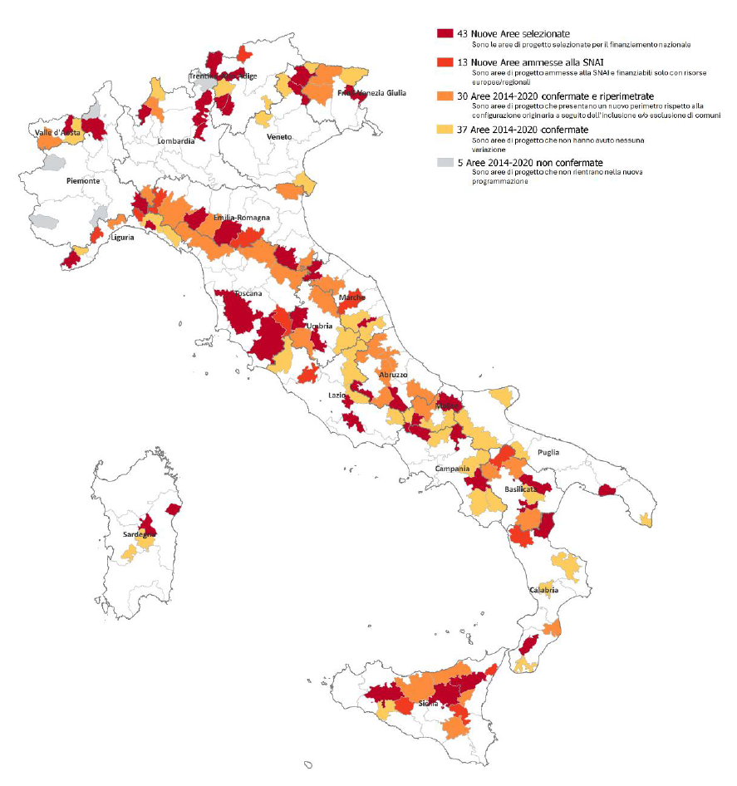
Binnengebiete 2021-27
Die 124 Binnengebiete des Programmplanungszyklus 2021-2027 umfassen:
43 neue ausgewählte und finanzierte Gebiete,
13 neue ausgewählte, aber nicht finanzierte Gebiete,
30 bestätigte, aber neu abgegrenzte Gebiete (An/Ausschluss von Gemeinden),
37 bestätigte Gebiete,
1 Sonderprojekt «isole minori».
Strategie für
Binnengebiete
Notes:
Etwa 60 % des italienischen Staatsgebiets werden gemäß der Definition der Nationalen Strategie für Binnengebiete (SNAI) als Binnengebiete eingestuft. Diese Territorien, zu denen fast 4.000 Gemeinden gehören, bedecken 58,8 % der nationalen Fläche und beherbergen etwa ein Viertel der italienischen Bevölkerung, also rund 13 Millionen Menschen.
Zum Kontext: Binnengebiete werden als Territorien definiert, die weit von grundlegenden Dienstleistungen wie Krankenhäusern, Schulen und Bahnhöfen entfernt liegen und im Vergleich zu den großen urbanen Zentren als marginal gelten. Die SNAI hat spezifische Projektgebiete ausgewählt (ursprünglich etwa 72, später weitere Gebiete für den Zyklus 2021–2027 identifiziert), auf die Investitionen konzentriert werden.
Zusammengefasst machen die Binnengebiete einen sehr großen Teil des italienischen Territoriums aus – mehr als 58 % – und umfassen damit über die Hälfte der Staatsfläche.
Die Bewerbung eines Gebiets muss mit der nationalen Kartierung (aktualisiert 2020) übereinstimmen, welche die Gemeinden nach ihrer zeitlichen Distanz zum Angebot grundlegender Dienstleistungen (Gesundheit, Bildung, Mobilität) klassifiziert.
Die kandidierenden Gebiete müssen überwiegend Gemeinden umfassen, die als peripher oder ultraperipher eingestuft sind; Gemeinden mittlerer Einstufung müssen fundiert begründet werden.
Es muss ein klar definiertes und erkennbares identitäres sowie geomorphologisches System im Gebiet vorhanden sein.
Das Gebiet muss demografische Schwierigkeiten aufweisen, etwa rückläufige Bevölkerungstrends.
Es muss eine effiziente Organisation und eine gut strukturierte Nutzung grundlegender Dienstleistungen bestehen.
Die lokalen Verwaltungen müssen den Willen und die Fähigkeit zur Zusammenarbeit und zum Zusammenschluss nachweisen, um gemeinsame Ziele zu verfolgen.
Das Gebiet muss eine angemessene demografische Größe sowie eine geeignete Anzahl an Gemeinden aufweisen, um tragfähig zu sein.
Die betroffenen Regionen bzw. autonomen Provinzen müssen ein Bewerbungsdossier vorlegen, das den relevanten geografischen Perimeter (Liste der Gemeinden) definiert und die Kandidatur mit Bezug auf die lokale Territorialstrategie begründet.
Die Kontinuität mit bereits im Zyklus 2014–2020 geförderten Gebieten wird berücksichtigt, wobei der ursprüngliche Perimeter beibehalten und Fälle marginaler Änderungen mit solider Begründung bewertet werden.
Nicht kandidierbar sind Gemeinden, die als Dienstleistungszentren (Poli) klassifiziert sind oder positive demografische Dynamiken aufweisen, etwa touristische Küstengemeinden mit Bevölkerungswachstum.
Zusammenfassend besteht das Hauptkriterium in der Identifizierung der Binnengebiete als jene Territorien, die weit von Zentren grundlegender Dienstleistungen entfernt sind, demografische Schwierigkeiten aufweisen und eine Kohäsion zwischen den Gemeinden besitzen, um lokale Entwicklungsstrategien umzusetzen – unter Wahrung territorialer und geomorphologischer Kohärenz sowie nach Prüfung von Größe und organisatorischer Struktur des Gebiets.

Slide 8
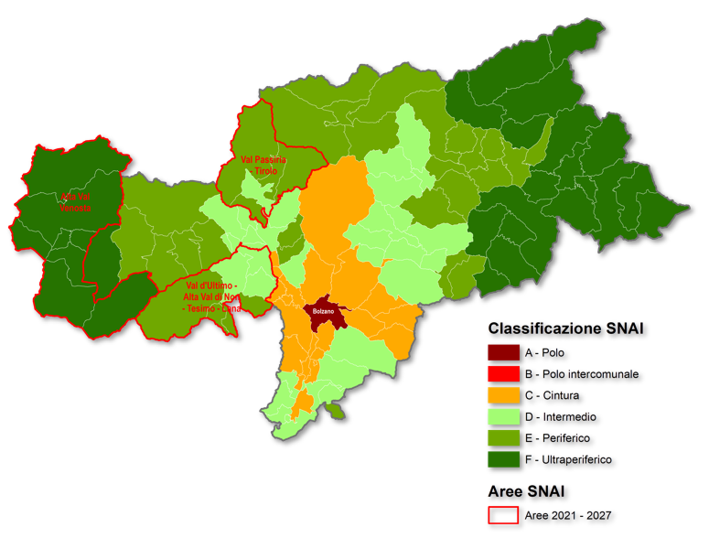
SNAI in der Aut. Provinz Bozen
Mit Beschluss Nr. 697 vom 27.09.2022 hat die Landesregierung beschlossen, sich an der Nationalen Strategie für Binnengebiete 2021-2027 zu beteiligen.
Im Dezember desselben Jahres wurden drei in unserem Territorium vorgeschlagene Bewerbungen als Binnengebiete ausgewählt, wobei zwei dieser Gebiete mit nationalen Mitteln in Höhe von jeweils 4M.€ finanziert wurden:
Obervinschgau
Ultental – Deutschnonsberg – Tisens – Lana
Das dritte der vorgeschlagenen Gebiete, Passeiertal – Dorf Tirol, wurde als Binnengebiet für zulässig befunden, jedoch im Rahmen der verfügbaren Mittel nicht finanziert.
Für die Gemeinden in den drei Binnengebieten sind zusätzliche nationale Finanzmittel in Bereichen des PSNAI (z.B. Mittel für das Straßennetz oder die Waldbrandprävention) zulässig.
Strategie für
Binnengebiete

Slide 9
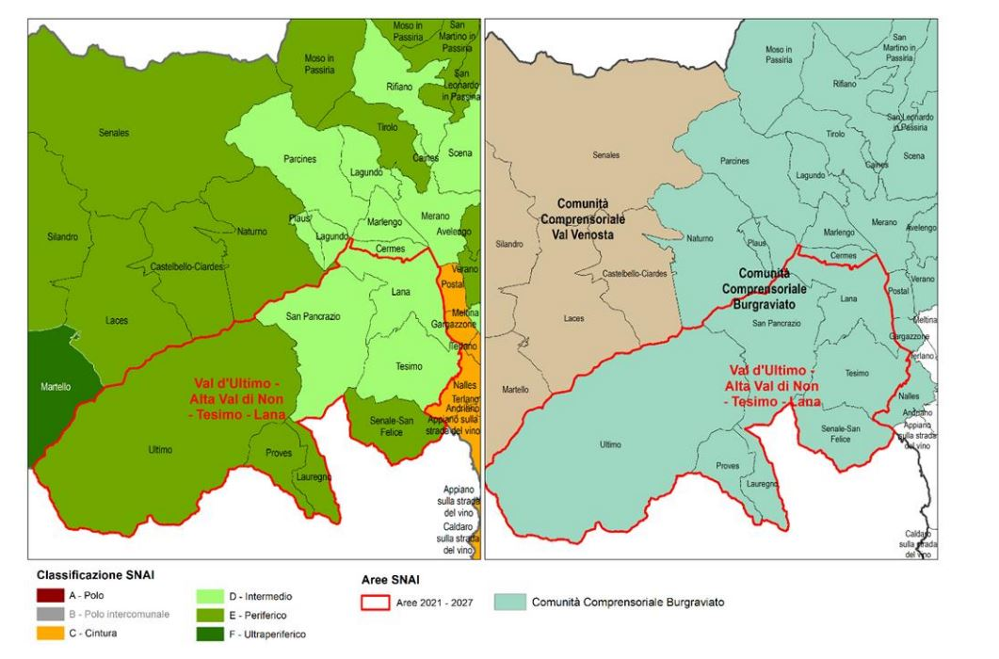
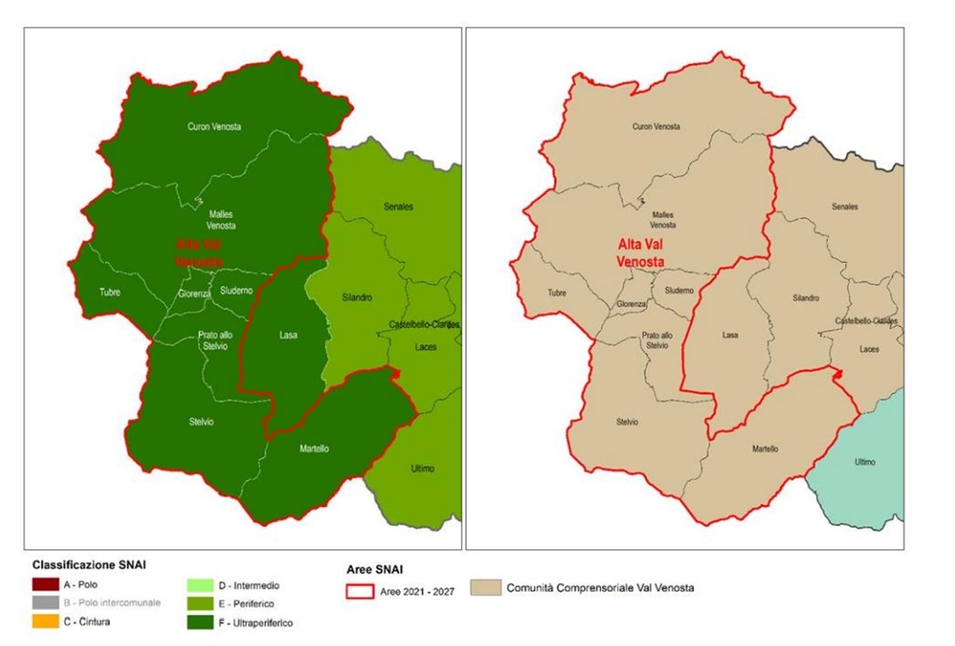
Die beiden in der AP Bozen finanzierten Binnengebiete
„Ultental – Deutschnonsberg – Tisens – Lana“
„Obervinschgau“
Strategie für
Binnengebiete

Slide 10
Die Gebietsstrategien
TITEL (MOTTO) UND NICHT-TECHNISCHE ZUSAMMENFASSUNG DER STRATEGIE
DAS PROJEKTGEBIET: BESCHREIBUNG, AUSGANGSSITUATION, KRITISCHE PUNKTE/CHANCEN […]
DAS GEWÜNSCHTE SZENARIO UND DIE MASSNAHMEN DER TERRITORIALEN GEBIETSSTRATEGIE IN KÜRZE […]
DER PROGRAMMIERUNGSPROZESS UND DIE BETEILIGUNGSMODALITÄTEN FÜR DIE UMSETZUNG DER STRATEGIE
ZUSAMMENARBEIT: DAS ZEICHEN EINER DAUERHAFTEN ENTSCHEIDUNG
DIE GEBIETSSTRATEGIE IM DETAIL: ZIELE, MASSNAHMEN, INTERVENTIONEN UND BETEILIGTE AKTEURE
GESAMTFINANZPLAN UND NACH MASSNAHMEN
WEITERE WICHTIGE MASSNAHMEN UND PROJEKTE
ANHÄNGE:
  Indikatoren
  Liste der Vorhaben
Jedes finanzierte Binnengebiet, also
- Obervinschgau und
- Ultental – Deutschnonsberg – Tisens – Lana
erarbeitet eine eigene:
Gebietsstrategie
welche die strategischen Entscheidungen und Interventionen sowohl für den Einsatz der nationalen SNAI-Ressourcen als auch der regionalen Kofinanzierung verdeutlicht.
Die Gebietsstrategie bildet das „Integrierte Projekt für das Binnengebiet“ und wird im nationalen Monitoringsystem (SNM) erfasst.
Strategie für
Binnengebiete

Slide 11

Zuständige regionale Behörde – ARAI für die Autonome Provinz Bozen
Am 17. Oktober 2025 hat die Landesregierung mit ihrem Beschluss Nr. 818 gemäß dem Nationalen Strategieplan für Binnengebiete (PSNAI) dem Amt für europäische Integration der Abteilung Europa der Landesregierung die Rolle der Regionalen Verwaltungsbehörde für Binnengebiete (ARAI) übertragen.
Funktionen der ARAI
Die ARAI ist die regionale Einrichtung, die mit der Koordinierung der Nationalen Strategie für Binnengebiete (SNAI) auf Provinzebene beauftragt ist und als Anlaufstelle für die zentralen Verwaltungsbehörden fungiert.
Sie unterstützt die Ausarbeitung der Rahmenprogrammvereinbarungen (RPV), die innerhalb von 60 Tagen nach Genehmigung der Gebietsstrategie abgeschlossen werden müssen.
Sie stellt die wichtigste Verbindung zu den lokalen Partnerschaften dar und unterstützt die federführenden Stellen bei der Festlegung und Umsetzung der territorialen Strategien im Einklang mit den nationalen Leitlinien.
Darüber hinaus überwacht sie die Umsetzung der Maßnahmen und erstellt den Jahresbericht über die Ergebnisse.
Team work
Strategie für
Binnengebiete

Slide 12
Gebietsstrategie 2021-27: Ultental - Deutschnonsberg - Tisens - Lana
(Ulten, Sankt Pankraz, Unsere Liebe Frau im Walde – Sankt Felix, Laurein, Proveis, Tisens, Lana)
Betroffen sind sieben Berggemeinden der Region, die mit gemeinsamen Herausforderungen konfrontiert sind, wie z. B. Entvölkerung, Überalterung der Bevölkerung und schwieriger Zugang zu Dienstleistungen.
Das Ziel ist es, ein geeinteres, attraktiveres und nachhaltigeres Gebiet zu schaffen, das Lebensqualität, neue Beschäftigungsmöglichkeiten und neue Vorteile für Bürger und Unternehmen gewährleistet.
Ziele
Verbesserung
der Verfügbarkeit und Qualität der lokalen Dienstleistungen
1
Bekämpfung der Abwanderung und Unterstützung junger Menschen
Stärkung der Zusammenarbeit zwischen den Gemeinden
2
3
4
5
Förderung der lokalen Wirtschaftsentwicklung, Innovation und des ökologischen Wandels
Aufwertung der
natürlichen, kulturellen
und landschaftlichen Ressourcen des Gebiets
Strategie für
Binnengebiete

Slide 13
Gebietsstrategie 2021-27: Ultental - Deutschnonsberg - Tisens - Lana
(Ulten, Sankt Pankraz, Unsere Liebe Frau im Walde – Sankt Felix, Laurein, Proveis, Tisens, Lana)
Nachhaltige Mobilität
Effizientere Verbindungen zwischen den Gemeinden und zu den Dienstleistungszentren
Gesundheit
Ausbau der territorialen Dienstleistungen
Telemedizin und häusliche Pflege
Haupt-aktions-bereiche
erwartete Ergebnisse
Lokale Wirtschaft
Unterstützung für landwirtschaftliche, handwerkliche und touristische Betriebe
Aufwertung des Gebiets
Bildung
Stärkung der Schulen in kleinen Orten
Ausbau der Dienstleistungen für Kleinkinder und
Entwicklung innovativer Bildungswege
Digitalisierung und Innovation
Verbreitung von Online-Diensten
Gemeinschaftsräume und Kooperationsnetzwerke
Strategie für
Binnengebiete

Slide 14
Gebietsstrategie 2021-27: Ultental – Deutschnonsberg – Tisens – Lana
Geplante Vorhaben
Bildung
Mobilität
Gesundheit
vorgeschlagene Projekte: 11
Gesamtfinanzierung SNAI:
1.393.000 Euro
vorgeschlagene Projekte: 9
Gesamtfinanzierung SNAI:
1.145.000 Euro
vorgeschlagene Projekte: 8
Gesamtfinanzierung SNAI:
1.192.000 Euro
Strategie für
Binnengebiete

Slide 15
Gebietsstrategie 2021-27: Oberer Vinschgau
(Graun im Vinschgau, Mals, Taufers im Münstertal, Glurns, Schluderns, Stilfs, Prad am Stilfserjoch, Martell)
Betroffen sind acht Berggemeinden der Region, die mit ähnlichen Herausforderungen konfrontiert sind: Abwanderung, Überalterung der Bevölkerung, Wasserknappheit, schwieriger Zugang zu Dienstleistungen und Druck auf den Agrar- und Tourismussektor.
Die Strategie zielt auf eine widerstandsfähigere, attraktivere und nachhaltigere Region ab.
Ziele
2
3
Verbesserung des Zugangs
zu Gesundheits-, Bildungs- und Sozialdienstleistungen in der Nähe
Bekämpfung von
Abwanderung und Überalterung durch Schaffung von Möglichkeiten für junge Menschen und Familien
Stärkung der Zusammen-
arbeit zwischen Gemeinden, Institutionen und lokalen Akteuren
1
4
5
Förderung der lokalen Wirtschaftsentwicklung, Innovation und Diversifizierung
Aufwertung des natürlichen und kulturellen Erbes und nachhaltige Bewirtschaftung der Ressourcen
Strategia für
Binnengebiete

Slide 16
Gebietsstrategie 2021-27: Oberer Vinschgau
(Graun im Vinschgau, Mals, Taufers im Münstertal, Glurns, Schluderns, Stilfs, Prad am Stilfserjoch, Martell)
Nachhaltige Mobilität
bessere Verbindungen zwischen den Gemeinden
häufigere öffentliche Verkehrsmittel
sanfte Mobilität, Radwege und Mirkromobilität
Gesundheit
Stärkung der territorialen Dienste
Integrierte Grundversorgung und Telemedizin
Häusliche Pflege und Altenpflege
Haupt-aktions-bereiche
erwartete Ergebnisse
Lokale Wirtschaft
Nachhaltige und diversifizierte Landwirtschaft
Verwertung lokaler Produkte
Förderung von Handwerk, Tourismus und KMU
Bildung
Ausbau der Schulen in den Seitentälern
Verbesserung der Dienstleistungen für Kleinkinder
Innovative Berufsausbildung
Digitalisierung und Innovation
Verbreitung digitaler Dienste
Zusammenarbeit zwischen Unternehmen und Institutionen
Kooperationsnetzwerke
Strategie für
Binnengebiete

Slide 17
Gebietsstrategie 2021-27: Oberer Vinschgau
Geplante Vorhaben
Bildung
Mobilität
Gesundheit
vorgeschlagene Projekte: 2
Gesamtfinanzierung SNAI:
3.752.148 Euro
vorgeschlagene Projekte: 6
Gesamtfinanzierung SNAI:
8.469.588,40 Euro
vorgeschlagene Projekte: 1
Gesamtfinanzierung SNAI:
8.652.368 Euro
Strategie für
Binnengebiete

Slide 18
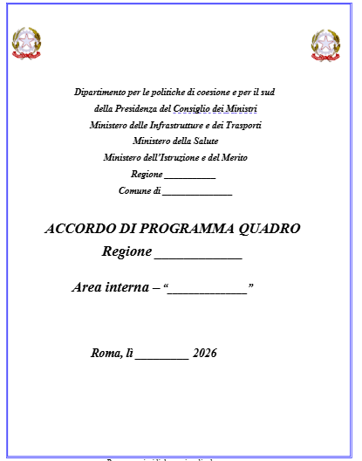
RPV – Rahmenprogrammvereinbarung
Die RPV ist ein administratives und finanzielles Instrument, das darauf abzielt, die Verpflichtungen zwischen dem Staat, der Region und anderen öffentlichen Einrichtungen zur Umsetzung der in einer Binnenregion vorgesehenen Maßnahmen zu formalisieren.
Die RPV
Übersetzt die Strategie des Gebiets in konkrete Projekte
Definiert, wer was macht
Legt Zeiten, Ressourcen und Verantwortlichkeiten fest
Koordiniert die Finanzierungen (national, regional, europäisch)
Am 30. Januar 2026 übermittelte das Ministerium für Kohäsionspolitik und Süditalien (DIPCOES) den formellen Entwurf des RPV-Musters, das als Referenz für die Ausarbeitung der Vereinbarung zu verwenden ist.
Strategie für
Binnengebiete

Slide 19
Brandschutzmaßnahmen
Der CIPESS-Beschluss Nr. 32/2025 hat im Rahmen der SNAI der Autonomen Provinz Bozen 2.078.571,43 Euro für Maßnahmen zur Waldbrandprävention und zur Stärkung der Umweltresilienz in den Binnengebieten zugewiesen.
In diesem Zusammenhang hat die Provinz am 12. Januar 2026 dem DIPCOES den Bau einer Station der Freiwilligen Feuerwehr in St. Nikolaus im Binnengebiet Ultental – Deutschnonsberg – Tisens – Lana vorgeschlagen.
Zunahme des Waldbrandrisikos (Sturm Vaia, Schneebruch, Borkenkäferbefall)
Starke Wald–Siedlungs-Schnittstelle sowie sensible Energieinfrastrukturen
Neue Feuerwehrstation wesentlich für rasche Einsatzbereitschaft und übergemeindliche Schutzfunktion
Warum das Projekt strategisch ist
Gebiet mit hohem Waldanteil und überwiegender Schutzfunktion (75 %)
Gebiet mit hohem Umweltwert und geschützter Biodiversität
Strategie für
Binnengebiete

Slide 20
Stand der Technik (aktualisiert am 26. Februar 2026)
09.10.25
Übermittlung der ersten Entwürfe der Strategie der 2 Binnengebiete der PAB an das DIPCOES – anschließend integriert und abgeschlossen
innerhalb
von
60 Tagen
Der CTAI muss die 2 endgültigen Gebietsstrategien für die anschließende Genehmigung durch die Steuerungsgruppe und die Unterzeichnung der Rahmenprogrammvereinbarung (RPV) bewerten.
\
Januar
2026
Erhalt des formellen Entwurfs der Rahmenprogrammvereinbarung (RPV)
in den
nächsten
Monaten
Beschreibung des regionalen SiGeCo (Management- und Kontrollsystem)
Strategie für
Binnengebiete

Slide 21
Unsere Kontakte
Regionalen Verwaltungsbehörde für Binnengebiete (ARAI)
Amt für europäische Integration (39.1) eu-integration@provincia.bz.it
Tel. 0471-413160
Peter Gamper, Alessandro Fraenkel, Sofia Sciurti.
Strategie für
Binnengebiete (Aree Interne)

